Slide 1
글로벌기업데이터시각화
20211484 최은정
20211481 박지윤
20211459 이학주

Slide 2
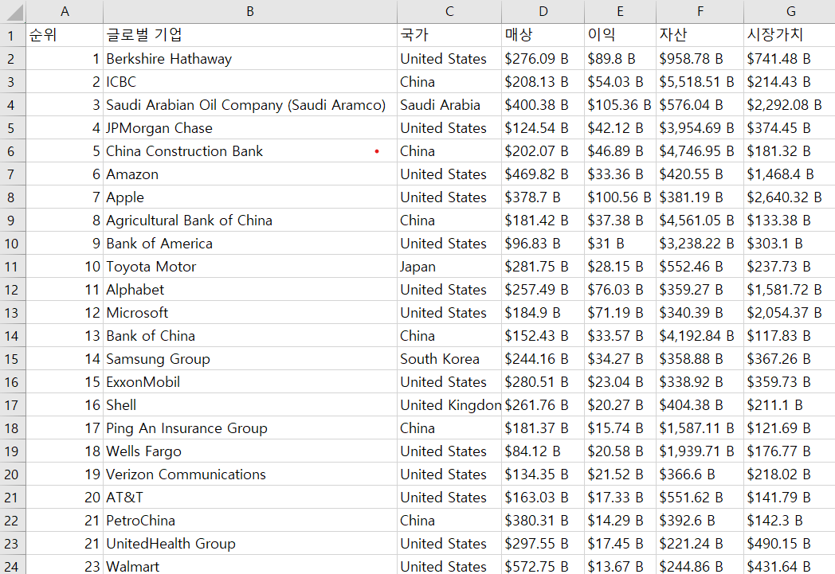
데이터
매상: 매출 수익
이익: 총수익에서
총비용을 공제한 차액이
양의 값인 경우에
그 금액을 의미
자산: 거래를 통하여 획득한 화폐단위로
측정 가능한 재산과 서비스를
받을 권리, 기업이 소유하고 있는
유형ㆍ무형의 유가치물
시장가치: 시장성, 즉 매매가능성 또는
임대가능성이 있는 물건에 대한 가격.

Slide 3
글로벌기업데이터 주제&목표
주제: 2022글로벌기업
글로벌기업-수 개국에 걸쳐 영업내지 제조거점을 갖고 국가적 내지
정치적 경계에 구애됨이 없이 세계적인 범위와 규모로 영업을 하는 기업
목표:
가장 최신에 나타나는(2022.05 데이터) 글로벌 기업 순위를 한 눈에 파악
그 기업의 시장가치가 높은 이유 조사
글로벌기업 순위를 보면서 세계의 시장흐름 또는 트렌드 파악

Slide 4
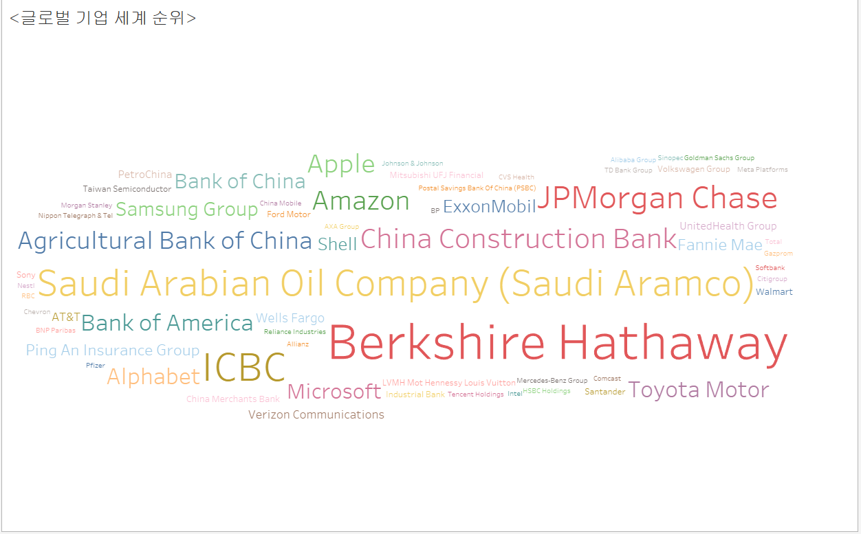
글로벌기업 세계 순위 시각화
워드클라우드를 이용한 글로벌기업 순위
1위-미국 Berkshire Hathaway(버크셔해서웨이),
2위-중국 ICBC,
3위-사우디아라비아 Saudi Arabian Oil Company
(사우디아라비안 오일 컴퍼니)
그 뒤로 아마존, 애플, 마이크로소프트 등

Slide 5
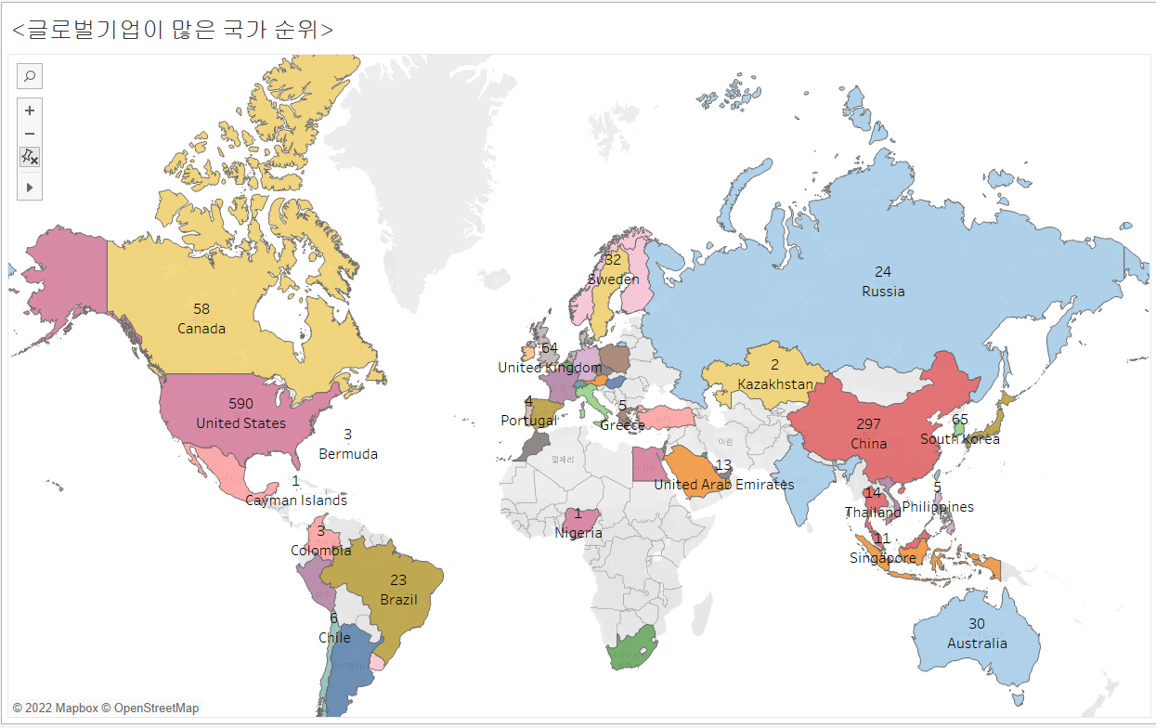
글로벌기업이 많은 국가 시각화
테블루를 활용하여
국가별 글로벌 기업 시각화
미국기업-590개
중국-297개
한국-65개
캐나다-58개

Slide 6
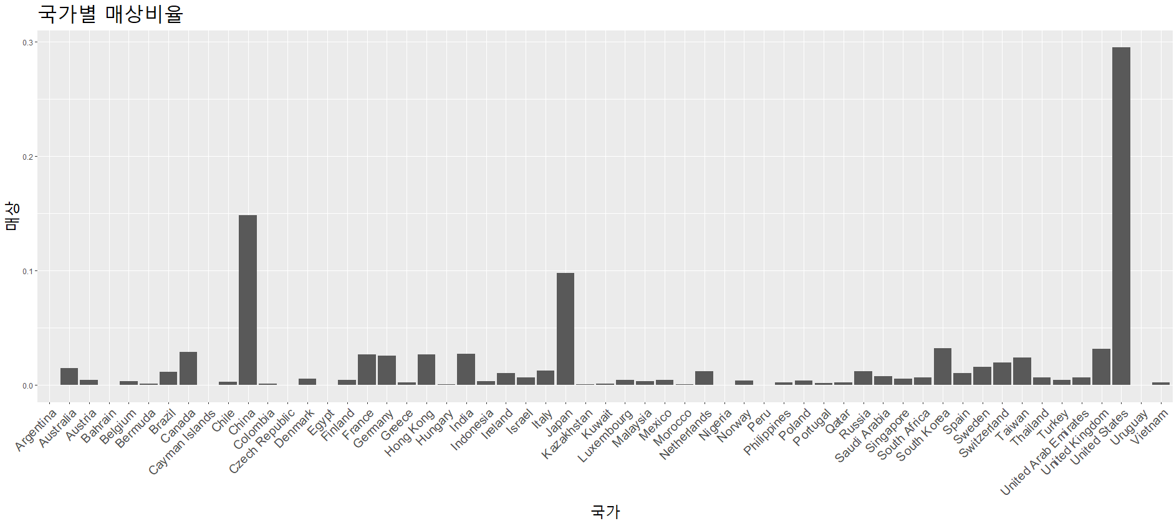
국가별 매상 데이터 시각화
국가별로 매상데이터의 전체에 대한 비율을 산출 (1위-미국, 2위-중국, 3위-일본)

Slide 7
글로벌기업 상위 7개 시장가치 시각화
2022년 5월 포보스 상위 7개 글로벌 기업을
뽑아 시장가치를 나타낸 막대그래프
Berkshire Hathaway기업이 가장 높게 나타남
상위 4위였던 JPMorgan Chase 기업이
시장가치에서 2위
상위 7위였던 글로벌 기업 apple이
시장가치에서는 4위로 높게 평가
이를 통해 어떤 기업이 시장가치가 높게 평가
되는지 한 눈에 알 수 있음

Slide 8
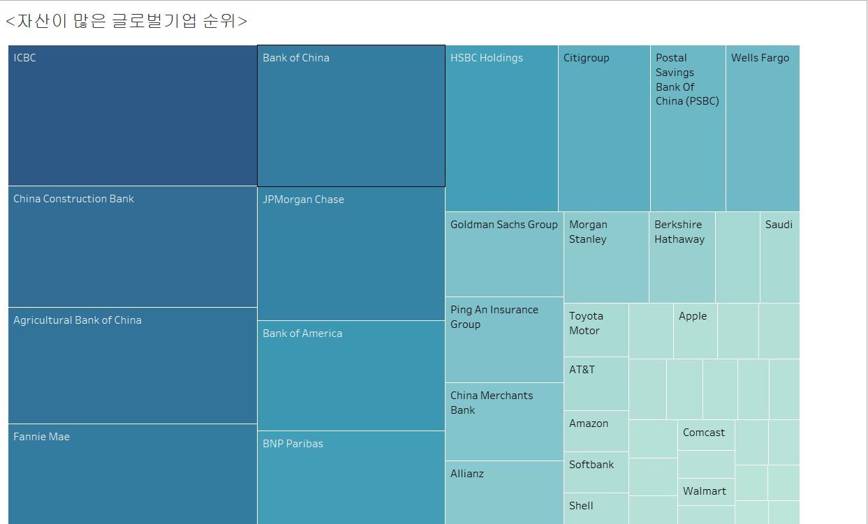
자산이 많은 글로벌기업 시각화
트리차트 활용
자산이 많은 글로벌기업 순위를 시각화
1위-중국의 ICBC,
2위-중국의 건설은행(China Construction)
3위-중국의 농업은행(Agricultural Bank of China)
그 뒤로는 미국의 패니메이(Fannie mae),
중국은행(Bank of China),
미국의 제이피모건체이스(JPMorgan Chase) 등등

Slide 9
글로벌기업 상위10개 기업 이익률 시각화
global company 상위 10개 기업의
이익을 비교
100달러가 넘으면 원점으로 가는
것은 감안해서 봐야 함.
이 그래프에서 특이점은 글로벌 기업
상위 7위였던 apple 기업이
이익으로 봤을 때 상위 2위로 높게
나온 점.
Saudi Arabian Oil 글로벌 기업은
상위 3위였는데,
이익으로 봤을 때 1위로 높게 나옴.
전체적으로 봤을 때는 상위 순위의
글로벌 기업일수록 높은 이익을 보였다.

Slide 10
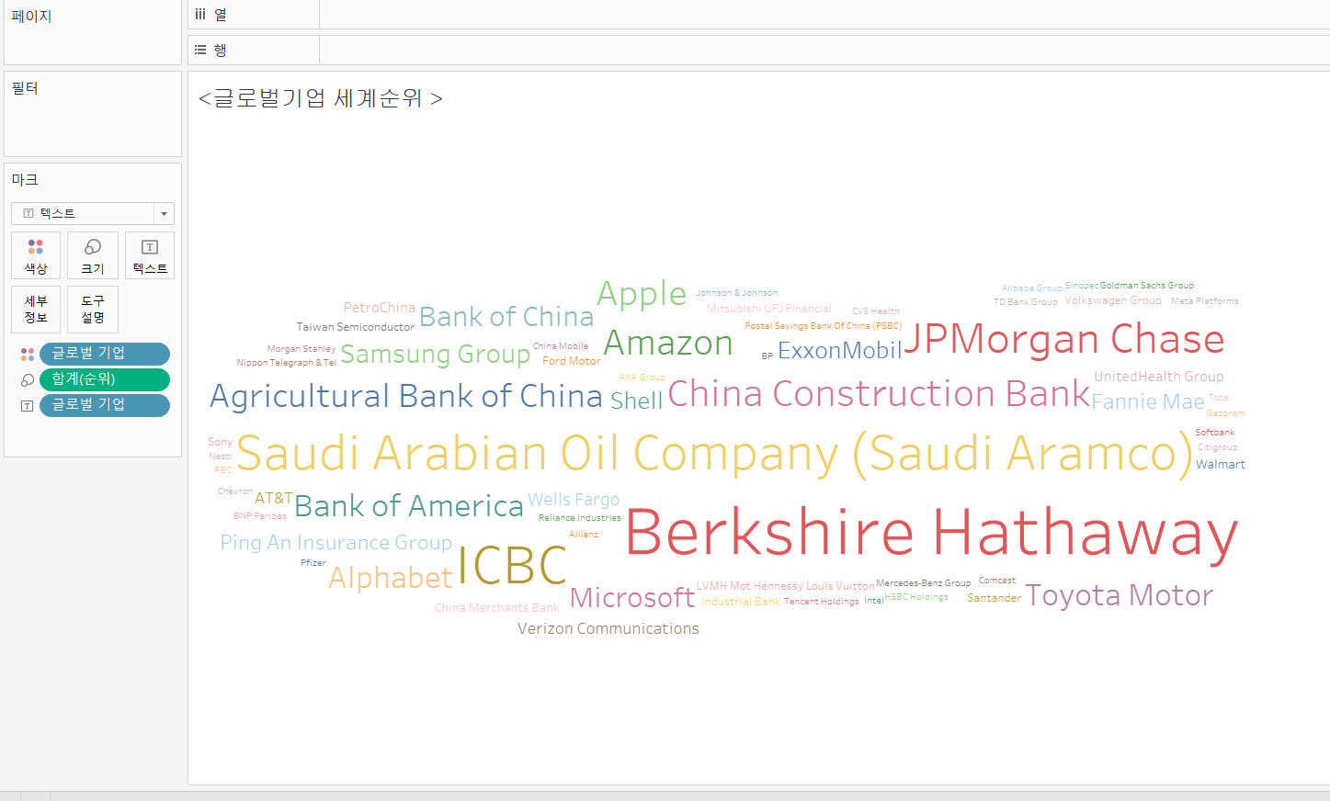
부록
〮코드설명

Slide 11
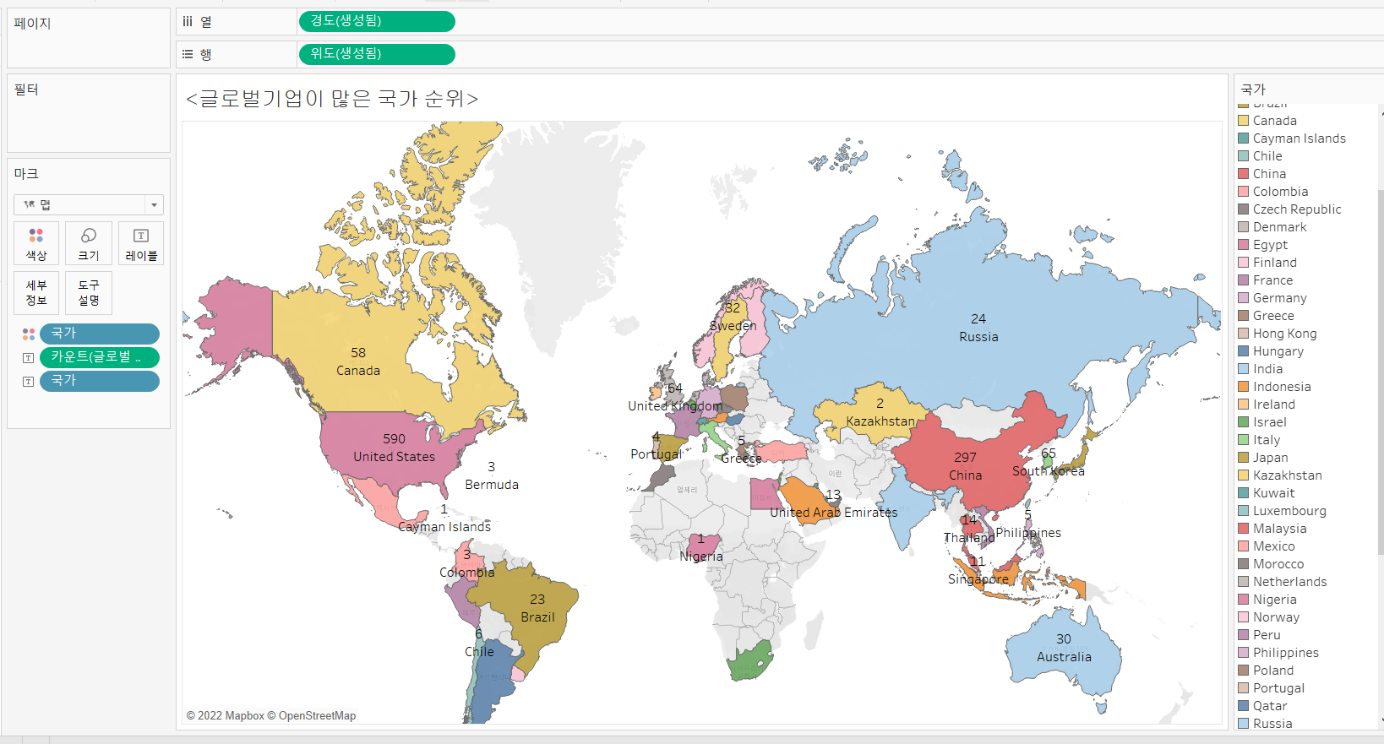
부록
〮코드설명

Slide 12
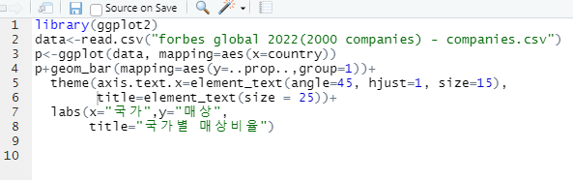
부록
글로벌기업 상위 7개 시장가치 시각화
〮코드설명
국가별 매상 데이터 시각화
〮코드설명
geom_bar함수를 활용하여
국가별 group=1을 사용해
전체에 대한 비율 산출

Slide 13
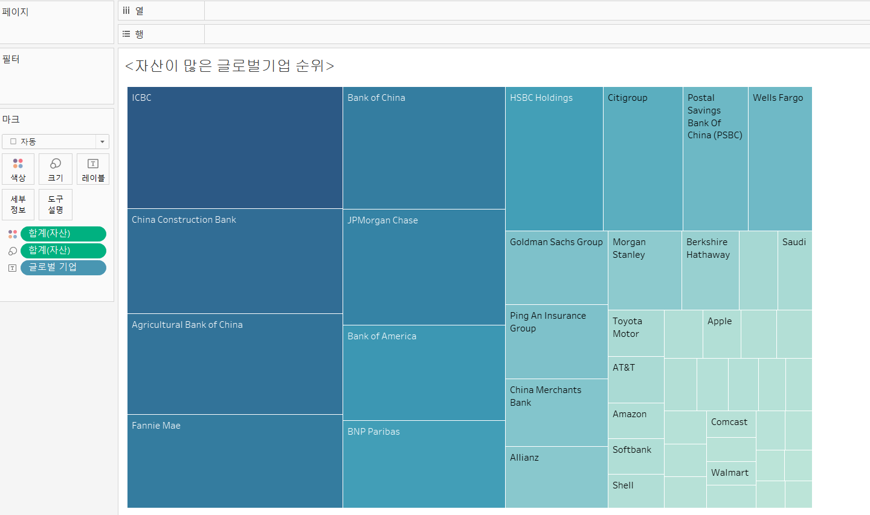
부록
〮코드설명

Slide 14
부록
글로벌기업 상위 7개 이익률 비교분석
〮코드설명

Slide 15
감사합니다

